Slide 1
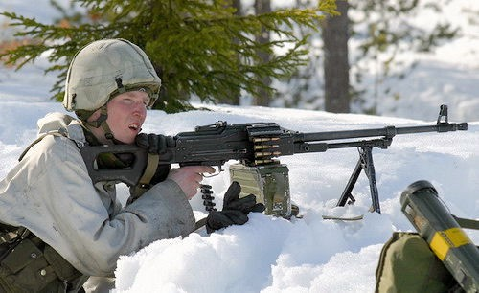
Огневая подготовка
Военный учебный центр при ФГБОУ ВО
«Забайкальский государственный университет»

Slide 2
Тема № 1.
Стрелковое оружие, гранатометы и учебные стрелковые приборы
Занятие 1.
Назначение, боевые свойства и устройство 5,45-мм автомата Калашникова, его неполная разборка и сборка. Изучение условий и порядка выполнения нормативов по неполной разборке и сборке автомата. Работа частей и механизмов автомата при заряжании и стрельбе. Возможные задержки и неисправности, возникающие при стрельбе и способы их устранения. Требования безопасности при обращении со стрелковым оружием.

Slide 3
Учебные вопросы
1. Назначение, боевые свойства, общее устройство 5,45-мм автоматов Калашникова АК-74, АКС-74у.
2. Назначение и устройство частей и механизмов автомата.
3. Неполная разборка автомата и сборка после нее.
4. Задержки при стрельбе из автомата и способы их устранения. Требования безопасности при обращении со стрелковым оружием.

Slide 4
Литература:
1. Курс стрельб из стрелкового оружия, боевых машин и танков ВС РФ (КС СО БМ и Т – 2003) . М.- Воениздат, 2006 г.-44-87 с.
2. Наставление по стрелковому делу. Основы стрельбы из стрелкового оружия. М. : Воениздат, 1986. – 176 с.
3. Сборник нормативов по боевой подготовке Сухопутных войск. Книга 1. М. Воениздат, 1991. – 276 с.
Огневая подготовка / Учебное пособие. М.: Воениздат 1978 г. -336 с.5. Правила стрельбы из стрелкового оружия и боевых машин. М: Воениздат, 1992 г.5. Руководство по учебным стрелковым приборам и наглядным пособиям М: Воениздат, 1973 г.

Slide 5
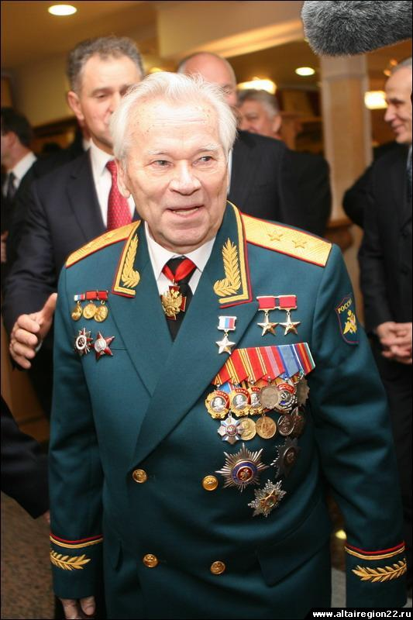
Жизнь и творчество
Михаила Тимофеевича Калашникова
Дата рождения: 10 ноября 1919 года, семнадцатый ребенок в семье.
Дата смерти: 23 декабря 2013 (94 года)
Место рождения: село Курья Алтайского края.
Семья: мать - Александра Фроловна Калашникова, отец - Тимофей Александрович Калашников.
Историческая справка: в 1930 году семья, признанная кулаческой, сослана в Томскую область, посёлок Нижняя Моховая.
Интересы: техника, устройство и принципы работы разных механизмов.

Slide 6
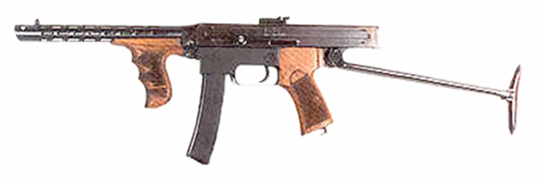
Первый пистолет-пулемет
М.Т. Калашникова
ПП Калашникова обр. 1942 года.
Заключение специалистов Главного Артиллерийского Управления РККА
«Пистолет-пулемёт Калашникова в изготовлении сложнее и дороже, чем ППШ и ППС, и требует применения дефицитных и медленных фрезерных работ. Поэтому, несмотря на многие подкупающие стороны (малый вес, малая длина, наличие одиночного огня, удачное совмещение переводчика и предохранителя, компактный шомпол и пр.), в настоящем виде своём промышленного интереса не представляет…»

Slide 7
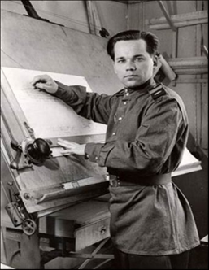
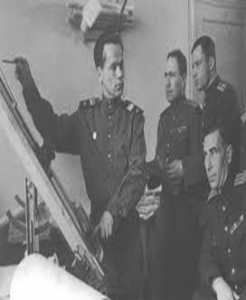
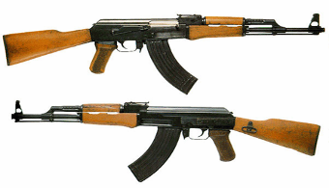
АК-47
С 1942 года Калашников работает на Центральном научно-исследовательском полигоне стрелкового вооружения (НИПСМВО) Главного Артиллерийского управления РККА.
В 1944 году он создал опытный образец самозарядного карабина, который частично послужил прототипом для создания автомата.
С 1945 года Михаил начал разработку автоматического оружия под промежуточный патрон 7,62×39 образца 1943 года.
В 1947 году автомат Калашникова победил в конкурсе и был принят на вооружение.

Slide 8
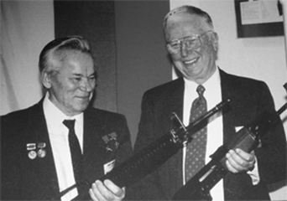
АК-47 на флагах и гербах различных стран.
Флаг страны Мозамбик Герб страны Мозамбик Герб страны Зимбабве
Автоматы и пулемёты М.Т.Калашникова находятся на вооружении армий более чем пятидесяти стран мира. В Мозамбике в честь советского автомата родившимся мальчикам стали давать имя «Калаш».
Встреча Калашникова с Юджином Стоунером

Slide 9
На родине М.Т.Калашникова,
в селе Курья, в 1980 г. ему сооружён бронзовый бюст работы скульптора А.Бельдюшкина.
К 85-летнему юбилею М.Т.Калашникова в 2004 году в Ижевске открылся музейно-выставочный комплекс, посвящённый легендарному конструктору-оружейнику. Центральное место в экспозиции занял памятник конструктору скульптора В.Курочкина.

Slide 10
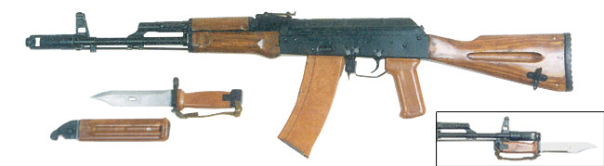
Вопрос 1. Назначение, боевые свойства, общее устройство 5,45-мм автоматов Калашникова АК-74, АКС-74у.
5.45мм автомат Калашникова АК-74 является индивидуальным оружием и предназначен для уничтожения живой силы противника. Для поражения противника в рукопашном бою к автомату присоединяется штык-нож (кроме АКС-74у).

Slide 11
Из автомата ведется автоматический или одиночный огонь. Автоматический огонь является основным видом огня из автомата; он ведется короткими (до 5 выстрелов) и длинными (до 10 выстрелов) очередями и непрерывно. Подача патронов при стрельбе производится из коробчатого магазина емкостью на 30 патронов.

Slide 12
Автоматическое действие автомата основано на использовании энергии пороховых газов, отводимых из канала ствола в газовую камеру.
При выстреле часть пороховых газов, следующих за пулей, устремляется через отверстие в стенке ствола в газовую камеру, давит на переднюю стенку газового поршня и отбрасывает поршень и затворную раму с затвором в заднее положение.
В переднее положение затворная рама с затвором возвращается под действием возвратного механизма, затвор при этом досылает очередной патрон из магазина в патронник и запирает канал ствола, а затворная рама выводит шептало автоспуска из-под взвода автоспуска курка.

Slide 13
Курок становится на боевой взвод. Запирание канала ствола осуществляется поворотом затвора вокруг продольной оси вправо, в результате чего боевые выступы затвора заходят за боевые упоры ствольной коробки.
Если переводчик установлен на автоматический огонь, то стрельба будет продолжаться до тех пор, пока нажат спусковой крючок и в магазине есть патроны.
Если переводчик установлен на одиночный огонь, то при нажатии на спусковой крючок произойдет только один выстрел; для производства следующего выстрела необходимо отпустить спусковой крючок и нажать на него снова.

Slide 14
Тактико-технические характеристики
ХАРАКТЕРИСТИКА | АКМ | АК-74 | АКС-74у
Калибр, мм | 7,62 | 5,45 | 5,45
Патрон | 7,62х39 | 5,45х39 | 5,45х39
Вес автомата без штык-ножа, кг с неснаряженным магазином со снаряженным магазином | 3,1 3,6 | 3,3 3,6 | 2,7 3,0
Длина автомата, мм без штык-ножа с примкнутым штык-ножом с откинут./сложен. прикладом | 880 1020 | 940 1089 | - - 730/490
Прицельная дальность, м | 1000 | 1000 | 500
Наиболее эффективный огонь,м | до 400 | до 500 | до 400

Slide 15
Тактико-технические характеристики
ХАРАКТЕРИСТИКА | АКМ | АК-74 | АКС-74у
Начальная скорость пули, м/с | 715 | 900 | 735
Темп стрельбы, выстр./мин. | ~600 | ~600 | 650-700
Боевая скорострельность, выс./мин. при стрельбе одиночными выстрелами при стрельбе очередями | 40 100 | 40 100 | 40 100
Дальность прямого выстрела по грудной фигуре (выс. 50 см), м по бегущей фигуре (выс.150 см), м | 350 525 | 440 625 | 360 520
Дальность, до которой сохраняется убойное действие пули, м | 1500 | 1350 | 1100
Предельная дальность полета пули,м | 3000 | 3150 | 2900

Slide 16
Тактико-технические характеристики
ХАРАКТЕРИСТИКА | АКМ | АК-74 | АКС-74у
Емкость магазина, шт. патр. | 30 | 30 | 30
Длина ствола, мм | 415 | 415 | 206,5
Число нарезов | 4 | 4 | 4
Вес штык-ножа с ножнами, кг | 0,45 | 0,49 | -
Вес пули (обыкновенной со стальным сердечником), г | 7,9 | 3,4 | 3,4
Вес патрона, г | 16,2 | 10,2 | 10,2

Slide 17
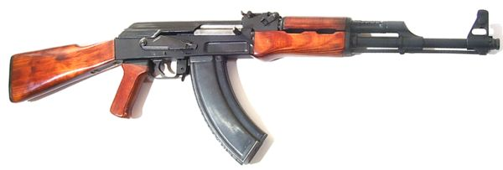
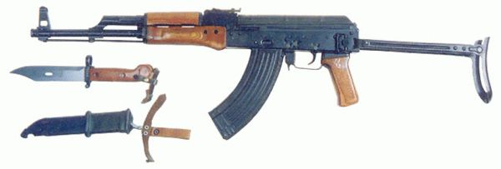
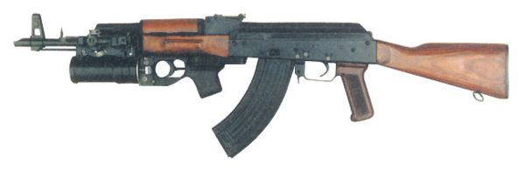
Автомат Калашникова обр. 1947 года
АКМС со складным прикладом
7,62 мм автомат АКМ с подствольным гранатометом ГП-25

Slide 18
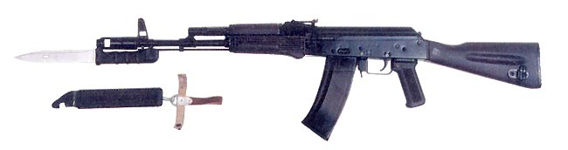
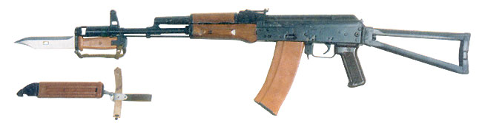
5.45мм автомат Калашникова АК-74
АК-74 поздних выпусков, с пластиковой черной фурнитурой и штык-ножом нового образца
АКС-74 со складным металлическим прикладом

Slide 19
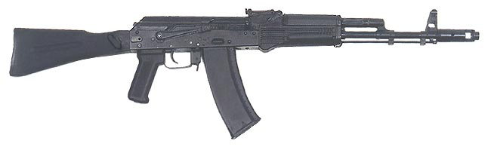
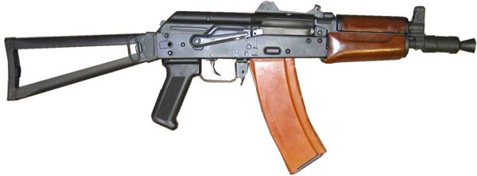
5,45 мм автомат АК-74М.
Принят на вооружение Российской Армии в начале 1990х. Отличается от поздних АК-74 складным вбок пластиковым прикладом и планкой для крепления прицельных приспособлений на левой стороне ствольной коробки.
5,45 мм автомат АКС-74У

Slide 20
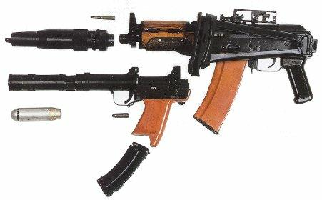
Модифицированный АКС-74УБ
в комплекте со съемным глушителем 30мм подствольным бесшумным гранатометом БС-1"Тишина"

Slide 21
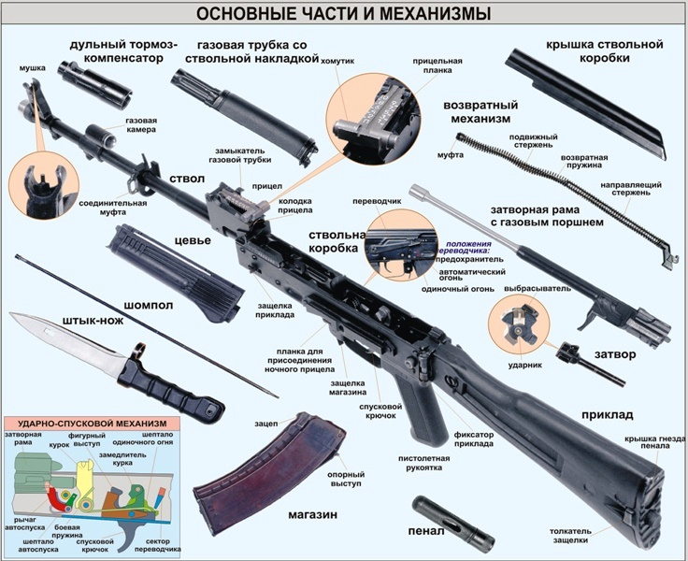

Slide 22
Автомат состоит из следующих основных частей и механизмов:
1.ствол со ствольной коробкой, с прицельным приспособлением, прикладом и пистолетной рукояткой;
2.крышка ствольной коробки;
3.затворная рама с газовым поршнем;
4.затвор;
5.возвратный механизм;
6.газовая трубка со ствольной накладкой;
7.ударно-спусковой механизм;
8.цевьё;
9.магазин.
10. Кроме того, у автомата имеется штык-нож.
В комплект автомата входят: принадлежность (шомпол и пенал с принадлежностью), ремень и сумка для магазинов.

Slide 23
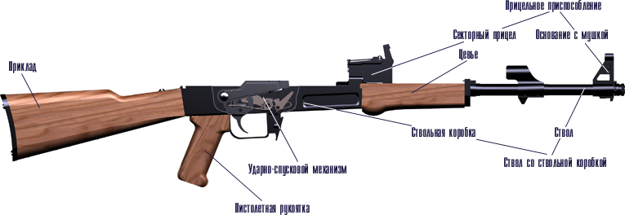
Вопрос 2. Назначение и устройство частей и механизмов автомата.
Автомат состоит из следующих основных частей и механизмов:
1 - ствол со ствольной коробкой, с ударно-спусковым механизмом, прицельным приспособлением, прикладом и пистолетной рукояткой;

Slide 24
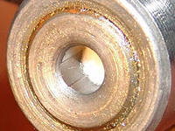
Ствол служит для направления полета
пули.
Внутри ствол имеет канал с четырьмя
нарезами, вьющимися слева вверх направо. Нарезы служат для придания пуле вращательного движения.
Промежутки между нарезами называются
полями.
Расстояние между двумя
противоположными полями (по диаметру) называется калибром канала ствола.
В казенной части канал гладкий и сделан по форме гильзы; эта часть канала служит для помещения патрона и называется патронником. Переход от патронника к нарезной части канала ствола называется пульным входом. Снаружи ствол имеет: резьбу на дульной части, основание мушки, газоотводное отверстие, газовую камору, соединительную муфту, колодку прицела. Резьба (левая) на дульной части служит для навинчивания дульного тормоза-компенсатора и втулки при стрельбе холостыми патронами.

Slide 25
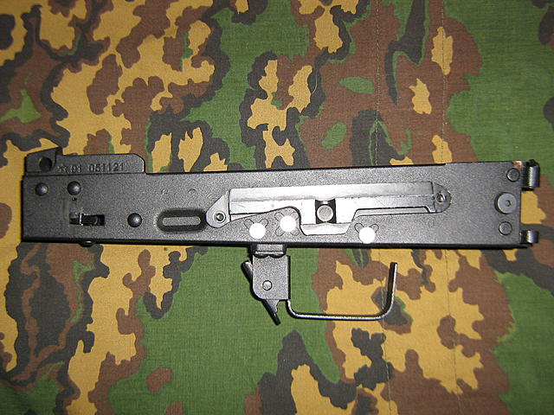
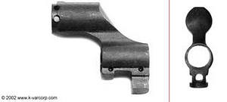
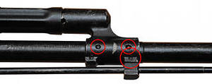
Ствольная коробка служит для соединения частей и механизмов автомата, для обеспечения закрывания канала ствола затвором и запирания затвора.
В ствольной коробке помещается ударно-спусковой механизм. Сверху она закрывается крышкой.
Газовая
камера
служит для направления пороховых газов из ствола на газовый поршень затворной рамы.

Slide 26
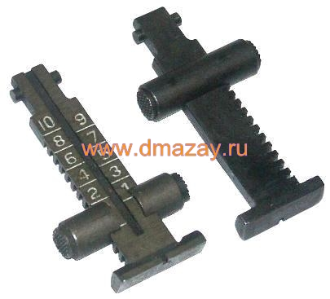
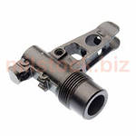
Прицельное приспособление служит для наводки автомата при стрельбе по целям на различные расстояния.
Оно состоит из прицела и мушки.
Прицел состоит из колодки прицела, пластинчатой пружины, прицельной планки и хомутика.
На прицельной планке нанесена шкала с делениями и буквой «П»; цифры шкалы обозначают дальности стрельбы в сотнях метров; «П» - постоянная установка прицела, соответствующая прицелу 3.
Основание мушки имеет упор для рукоятки штыка-ножа с отверстием для шомпола, полозок мушки, предохранитель мушки, резьбу для навинчивания дульного тормоза-компенсатора и фиксатор с пружиной.
Фиксатор удерживает от свинчивания со ствола дульный тормоз-компенсатор.
Мушка ввинчена в полозок, который закреплен в основании мушки. На полозке и на основании мушки нанесены риски, определяющие положение мушки.

Slide 27
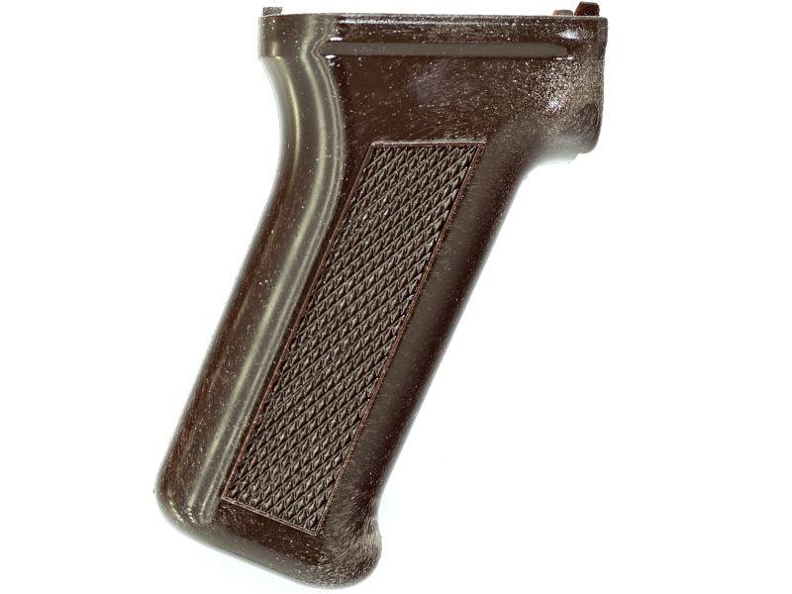
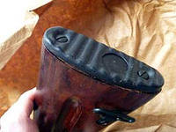
Приклад и пистолетная рукоятка служит для удобства действия автоматом.
Приклад имеет антабку для ремня, гнездо для принадлежности и затыльник с крышкой над гнездом. В гнезде приклада укреплена пружина для выталкивания пенала с принадлежностью.

Slide 28
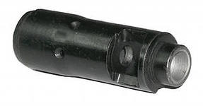
2 – дульный тормоз-компенсатор
Дульный тормоз – компенсатор служит для повышения кучности боя и уменьшения энергии отдачи.
Он имеет две каморы: переднюю и заднюю (с круглым отверстием в них для вылета пули). Передняя камора имеет венчик, на который надевается штык-нож, прямоугольный паз, в который входит выступ штык-ножа и два окна для выхода пороховых газов. Задняя камора имеет спереди две щели, а в средней части – три компенсационных отверстия для выхода пороховых

Slide 29
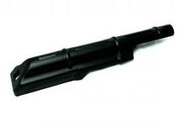
3 - крышка ствольной коробки
Крышка ствольной коробки предохраняет от загрязнения части и механизмы, помещенные в ствольной коробке.
С правой стороны она имеет ступенчатый вырез для прохода выбрасываемых наружу гильз и для движения рукоятки затворной рамы; сзади - отверстие (2) для выступа направляющего стержня возвратного механизма.
Крышка удерживается на ствольной коробке при помощи полукруглого выреза на колодке прицела, поперечного паза ствольной коробки и выступа направляющего стержня возвратного механизма. На крышке имеются ребра жесткости.

Slide 30
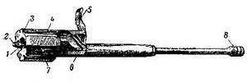
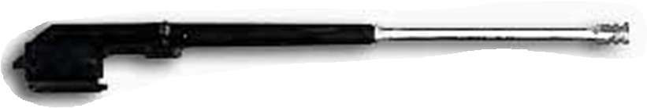
4 - затворная рама с газовым поршнем
Затворная рама с газовым поршнем служит для приведения в действие затвора и ударно-спускового механизма.
Затворная рама имеет: внутри - каналы для возвратного механизма и для затвора (1). Сзади - предохранительный выступ (2). По бокам - пазы для движения затворной рамы по отгибам ствольной коробки (4); с правой стороны - выступ для опускания (поворота) рычага автоспуска (3) и рукоятку для перезаряжания автомата (5). Снизу - фигурный вырез для помещения в нем ведущего выступа затвора (6) и паз для прохода отражательного выступа ствольной коробки (7). В передней части затворной рамы укреплен газовый поршень (8).

Slide 31
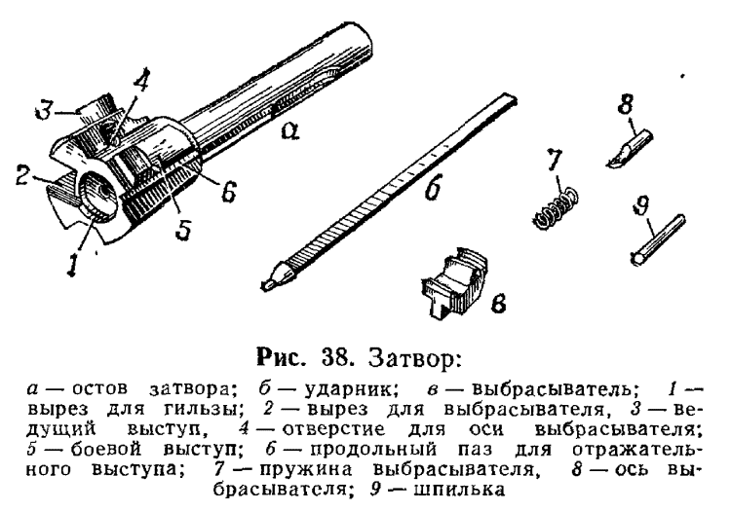
5 - затвор
Затвор служит для досылания патрона в патронник, закрывания канала ствола, разбивания капсюля и извлечения из патронника гильзы (патрона).
Затвор состоит из остова (а), ударника (б), выбрасывателя (в) с пружиной (7) и осью (8), шпильки (9).
Внутри остов затвора имеет канал для помещения ударника. Ударник имеет боек и уступ для шпильки. Выбрасыватель с пружиной служит для извлечения гильзы из патронника и удержания ее до встречи с отражательным выступом ствольной коробки. Выбрасыватель имеет зацеп для захвата гильзы, гнездо для пружины и вырез для оси. Шпилька служит для закрепления ударника к оси выбрасывателя.

Slide 32

6 - возвратный механизм;
Возвратный механизм служит для возвращения затворной рамы с затвором в переднее положение.
Он состоит из возвратной пружины (1), направляющего стержня (2), подвижного стержня (3) и муфты (4).
Направляющий стержень имеет на заднем конце упор для пружины, пятку с выступами для соединения со ствольной коробкой и выступ для удержания крышки ствольной коробки. Подвижный стержень на переднем конце имеет загибы для надевания муфты.

Slide 33
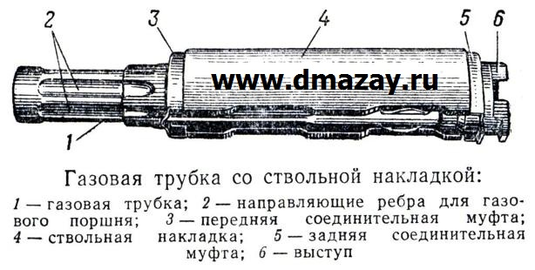
7 - газовая трубка со ствольной накладкой
Газовая трубка со ствольной накладкой состоит из газовой трубки (1), передней (3) и задней (5) соединительных муфт, ствольной накладки (4) и металлического полукольца.
Газовая трубка служит для направления движения газового поршня.
Она имеет направляющие ребра (2).
Передним концом газовая трубка надевается на патрубок газовой каморы.
Ствольная накладка служит для предохранения рук автоматчика от ожогов при стрельбе.
Ствольная накладка укреплена на газовой трубке, задняя соединительная муфта имеет выступ (6), в который упирается замыкатель газовой трубки.

Slide 34
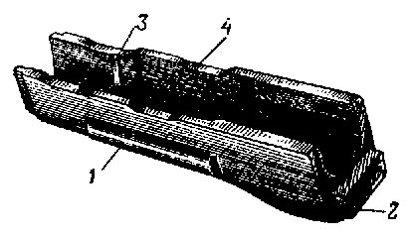
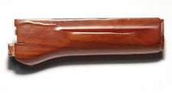
8 - цевьё
Цевье служит для удобства действия и для предохранения рук автоматчика от ожогов.
Оно прикрепляется к стволу снизу при помощи соединительной муфты и к ствольной коробке посредством выступа (2), входящего в гнездо ствольной коробки. В теле цевья имеется отверстие для шомпола (4). В задней части цевья имеются вырезы и выем, в который помещается пластинчатая пружина (3).
По бокам – находятся упоры для пальцев рук (1). Вырезы на цевье и ствольной накладке образуют окна для охлаждения ствола и газовой трубки при стрельбе. Пластмассовое цевье имеет металлический экран, предназначенный для уменьшения нагрева цевья при стрельбе.

Slide 35
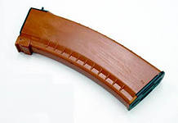
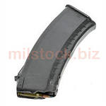
9 - магазин
Магазин служит для помещения патронов и подачи их в ствольную коробку.
Он состоит из корпуса, крышки, стопорной планки, пружины и подавателя.
Боковые стенки корпуса имеют загибы для удержания патронов от выпадения и выступы, ограничивающие подъем подавателя.
На передней стенке имеется зацеп, а на задней - опорный выступ, посредством которых магазин присоединяется к ствольной коробке.
На задней стенке корпуса внизу имеется контрольное отверстие для определения полноты снаряжения магазина патронами. Стенки корпуса для прочности сделаны ребристыми. Снизу корпус закрывается крышкой. В крышке имеется отверстие для выступа стопорной планки. Внутри корпуса помещаются подаватель и пружина со стопорной планкой. Подаватель имеет выступ, обеспечивающий шахматное расположение патронов магазине.

Slide 36
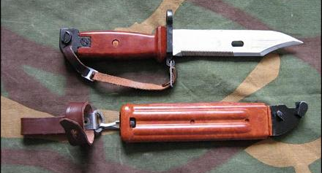
10 - штык-нож
Штык-нож присоединяется к автомату перед
атакой и служит для поражения противника в
рукопашном бою. В остальное время он
используется в качестве ножа, пилы
(для распиловки металла) и ножниц (для резки
проволоки).
Провода осветительной сети необходимо резать по одному, сняв предварительно ремень со штыка-ножа и подвеску с ножен. При резке провода следить за тем, чтобы руки не прикасались к металлической поверхности штыка-ножа и ножен. Проделывание проходов в электризованных проволочных заграждениях штыка-ножом не разрешается.
Штык-нож состоит из лезвия и рукоятки. На лезвии имеются: режущая грань; пила; заточенная кромка, которая в сочетании с ножнами используется как ножницы; отверстие, в которое вставляется выступ - ось ножен. Рукоятка служит для удобства действия и для примыкания штыка-ножа к автомату.
На рукоятке имеются ремень для удобства обращения со штык-ножом. Спереди находится кольцо и выступ для присоединения к дульному тормозу-компенсатору и зацеп для ремня. Сзади – металлический наконечник с соединительным винтом. На наконечнике имеются продольные пазы, которыми штык-нож надевается на соответствующие выступы на упоре основания мушки; защелка; предохранительный выступ; отверстие для ремня; пластмассовые щечки.
Ножны служат для ношения, штыка-ножа на поясном ремне. Кроме того, они используются вместе со штыком-ножом для резки проволоки. Ножны имеют подвеску с петлей-застежкой и карабинчиком, пластмассовый корпус, выступ-ось, упор для ограничения поворота штыка-ножа при действии им как ножницами; внутри ножен имеется пластинчатая пружина с фиксатором для удержания штыка-ножа от выпадения.

Slide 37
Вопрос 3. Неполная разборка автомата и сборка после нее.
Разборка автомата может быть неполная и полная:
неполная — для чистки, смазки и осмотра автомата;
полная —для чистки при сильном загрязнении автомата, после нахождения его под дождем или в снегу и при ремонте.
Излишне частая разборка автомата вредна, так как ускоряет изнашивание частей и механизмов.
Разборку и сборку автомата производить:
на столе или чистой подстилке или специальном столе,
части и механизмы класть в порядке разборки, обращаться с ними осторожно, не класть одну часть на другую и не применять излишних усилий и резких ударов.

Slide 38
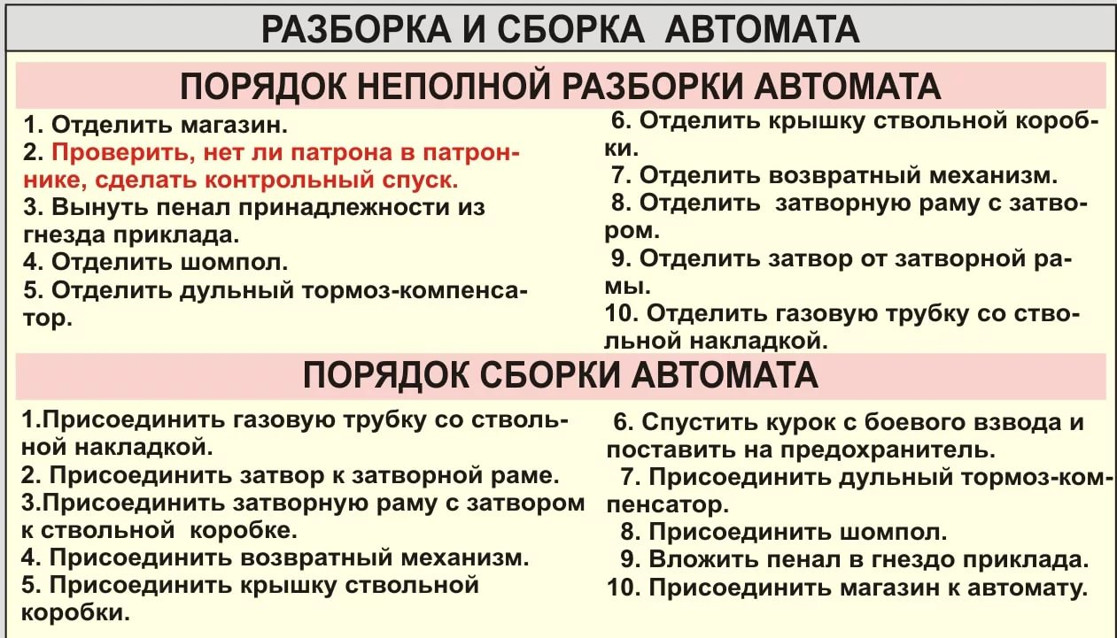

Slide 39
Временные показатели неполной разборки и сборки АК-74
Нормативы | "отлично" | "хорошо" | "удовлетвори-тельно"
№13 «Неполная разборки» | 15 с | 17 с | 19 с
№14 «Сборка после неполной разборки» | 25 с | 27 с | 32 с

Slide 40
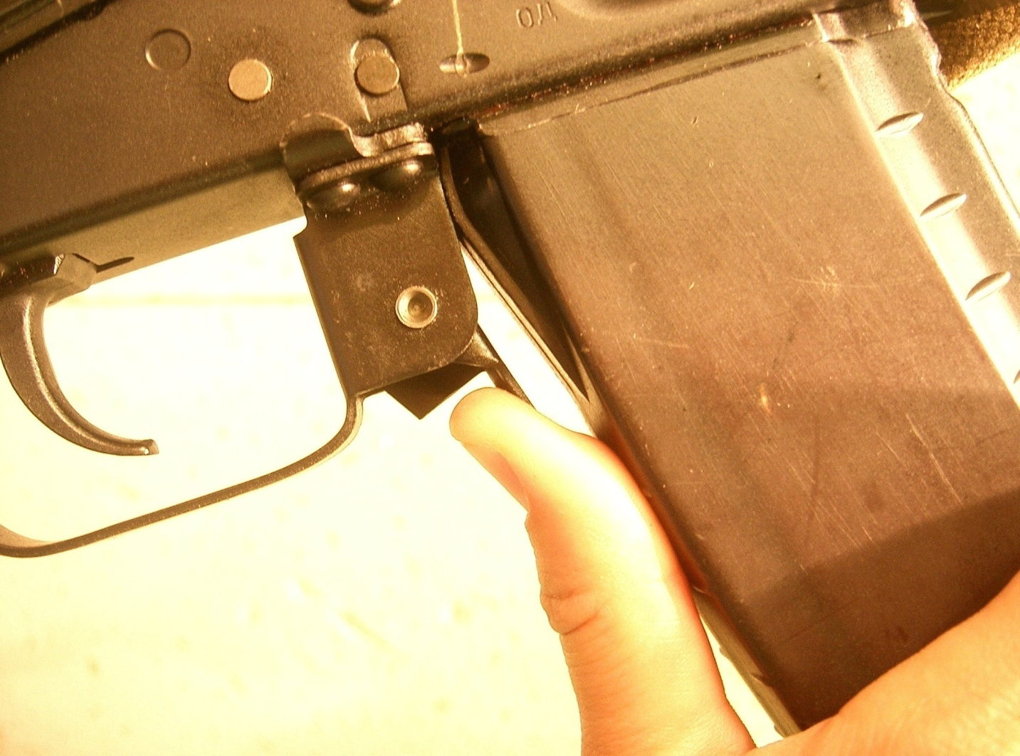
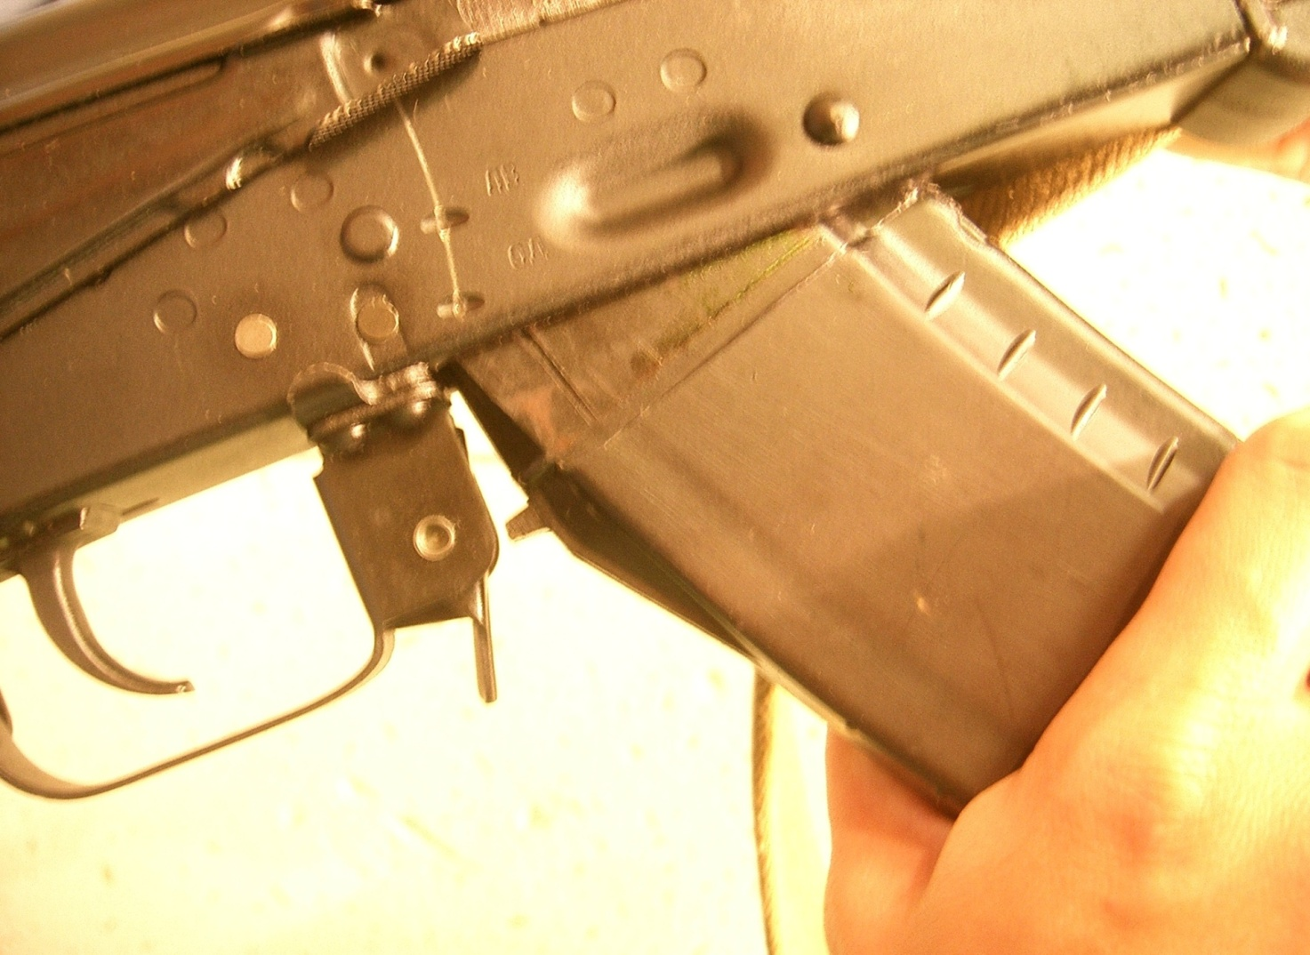
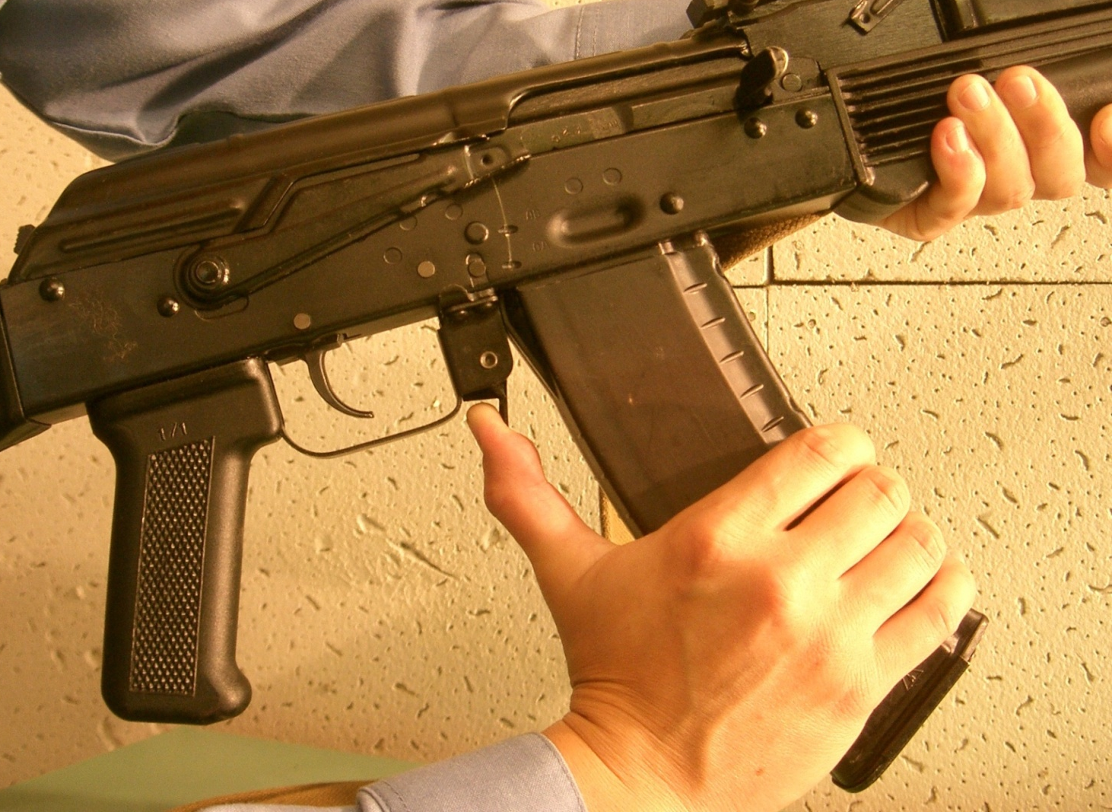
Порядок неполной разборки автомата Калашникова:
1. Отделить магазин. Удерживая автомат левой рукой за шейку приклада или цевье, правой рукой обхватить магазин; нажимая большим пальцем на защелку, подать нижнюю часть магазина вперед и отделить его.

Slide 41
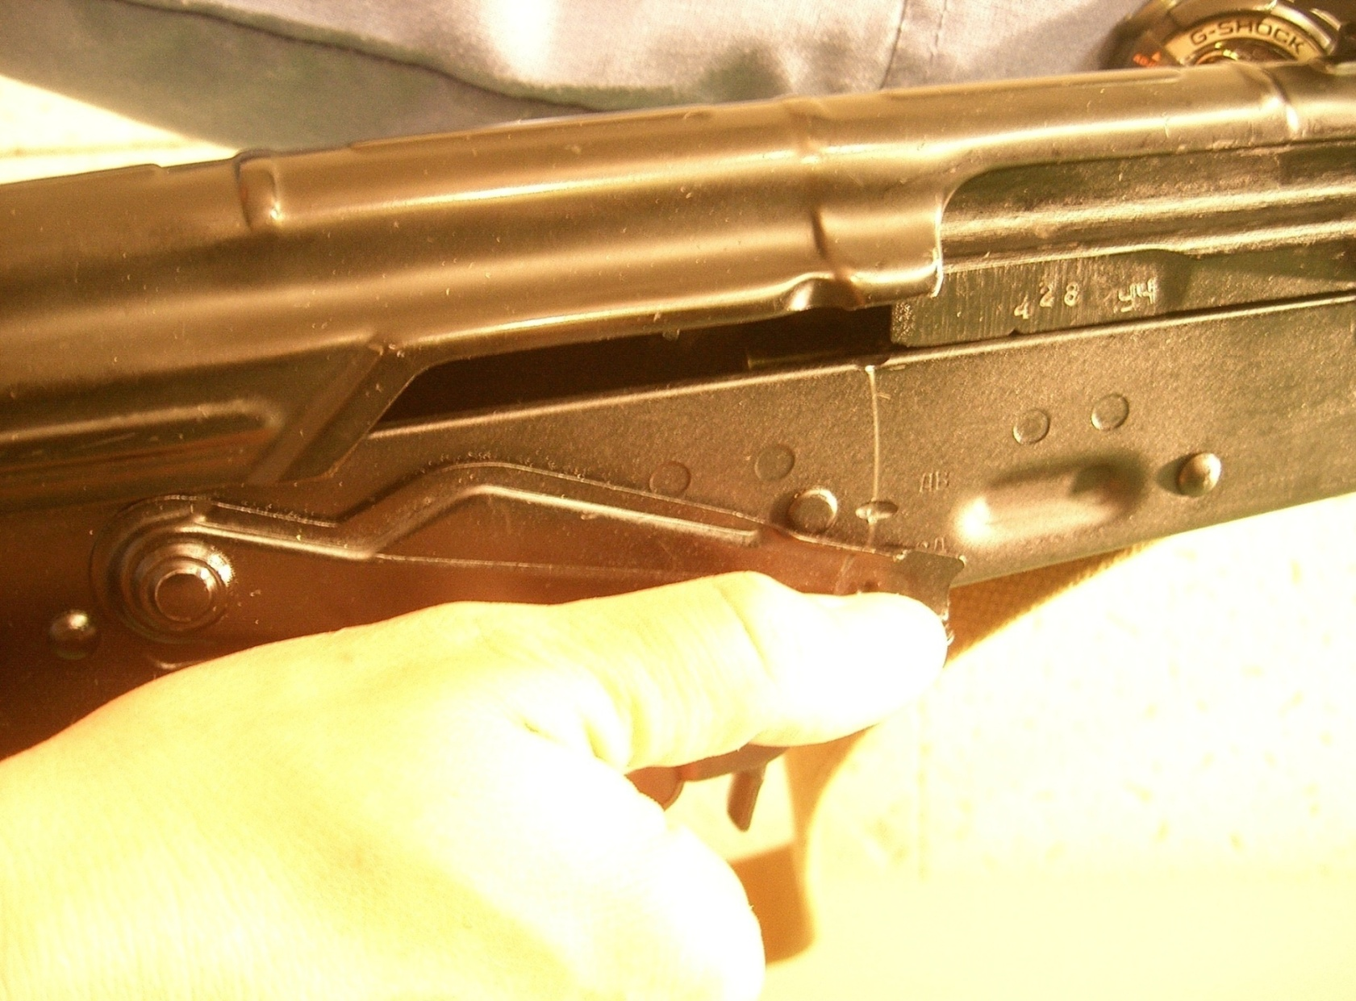
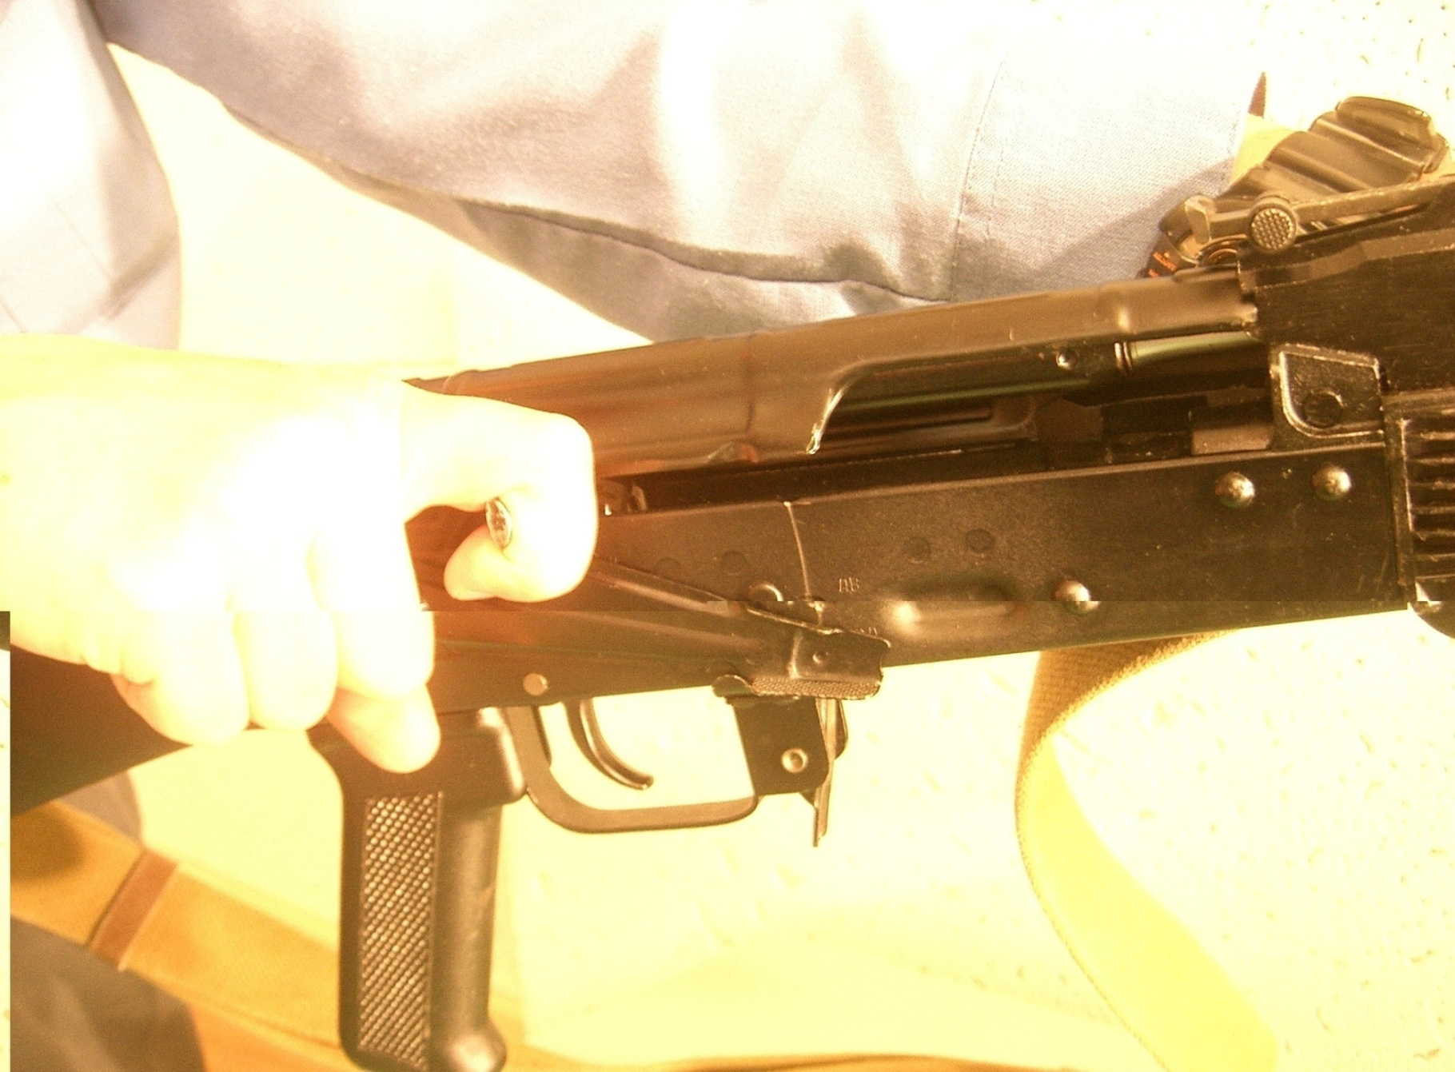
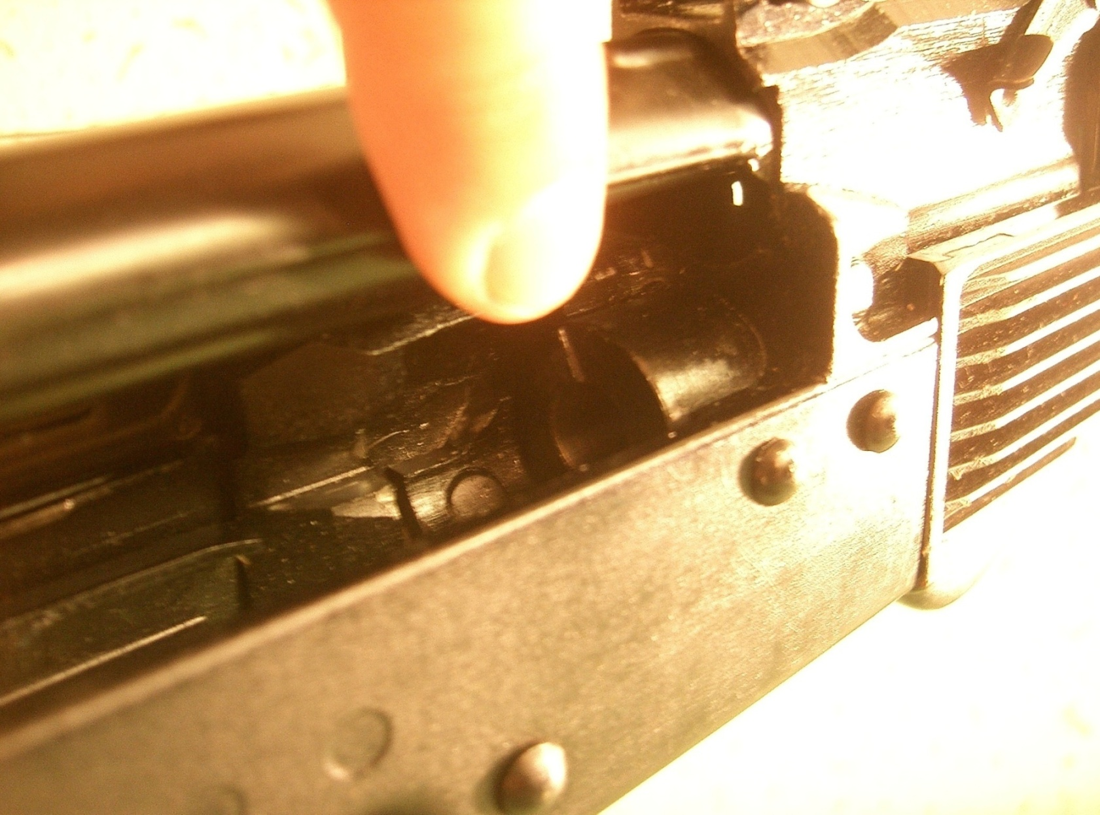
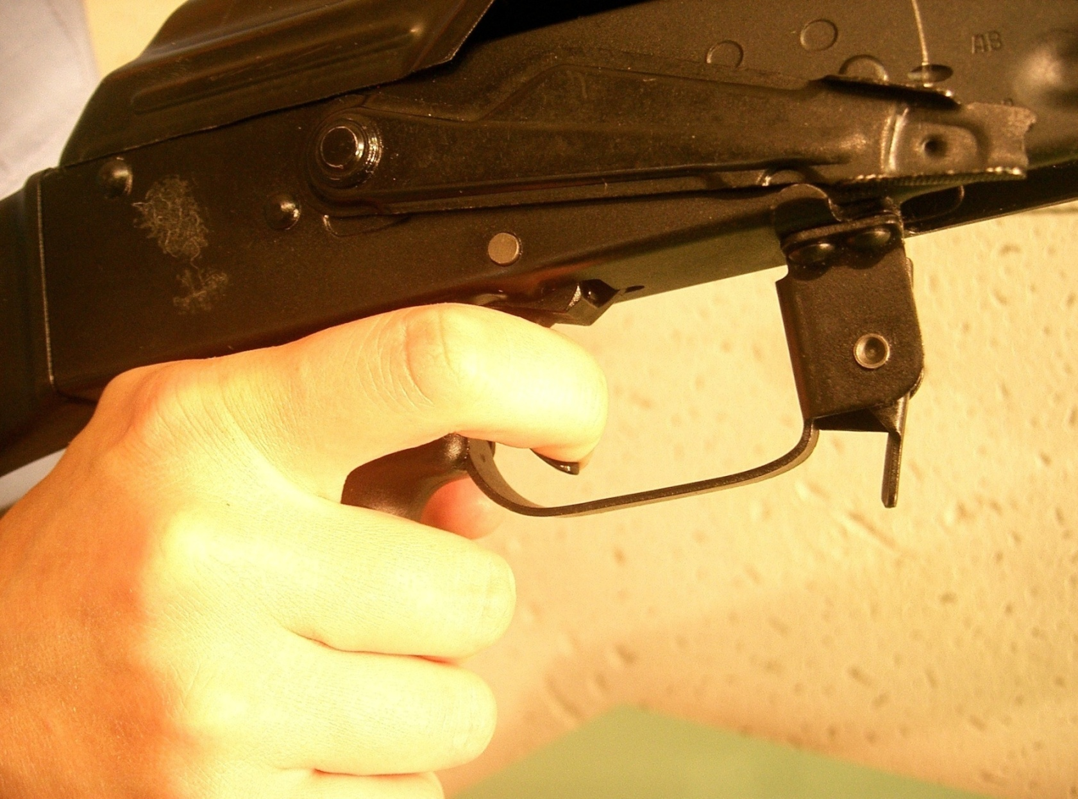
2. Проверить, нет ли в патроннике патрона. Для чего: опустить переводчик вниз, поставив его в положение “АВ” или “ОД”; отвести рукоятку затворной рамы назад, осмотреть патронник; отпустить рукоятку затворной рамы и спустить курок с боевого взвода.

Slide 42
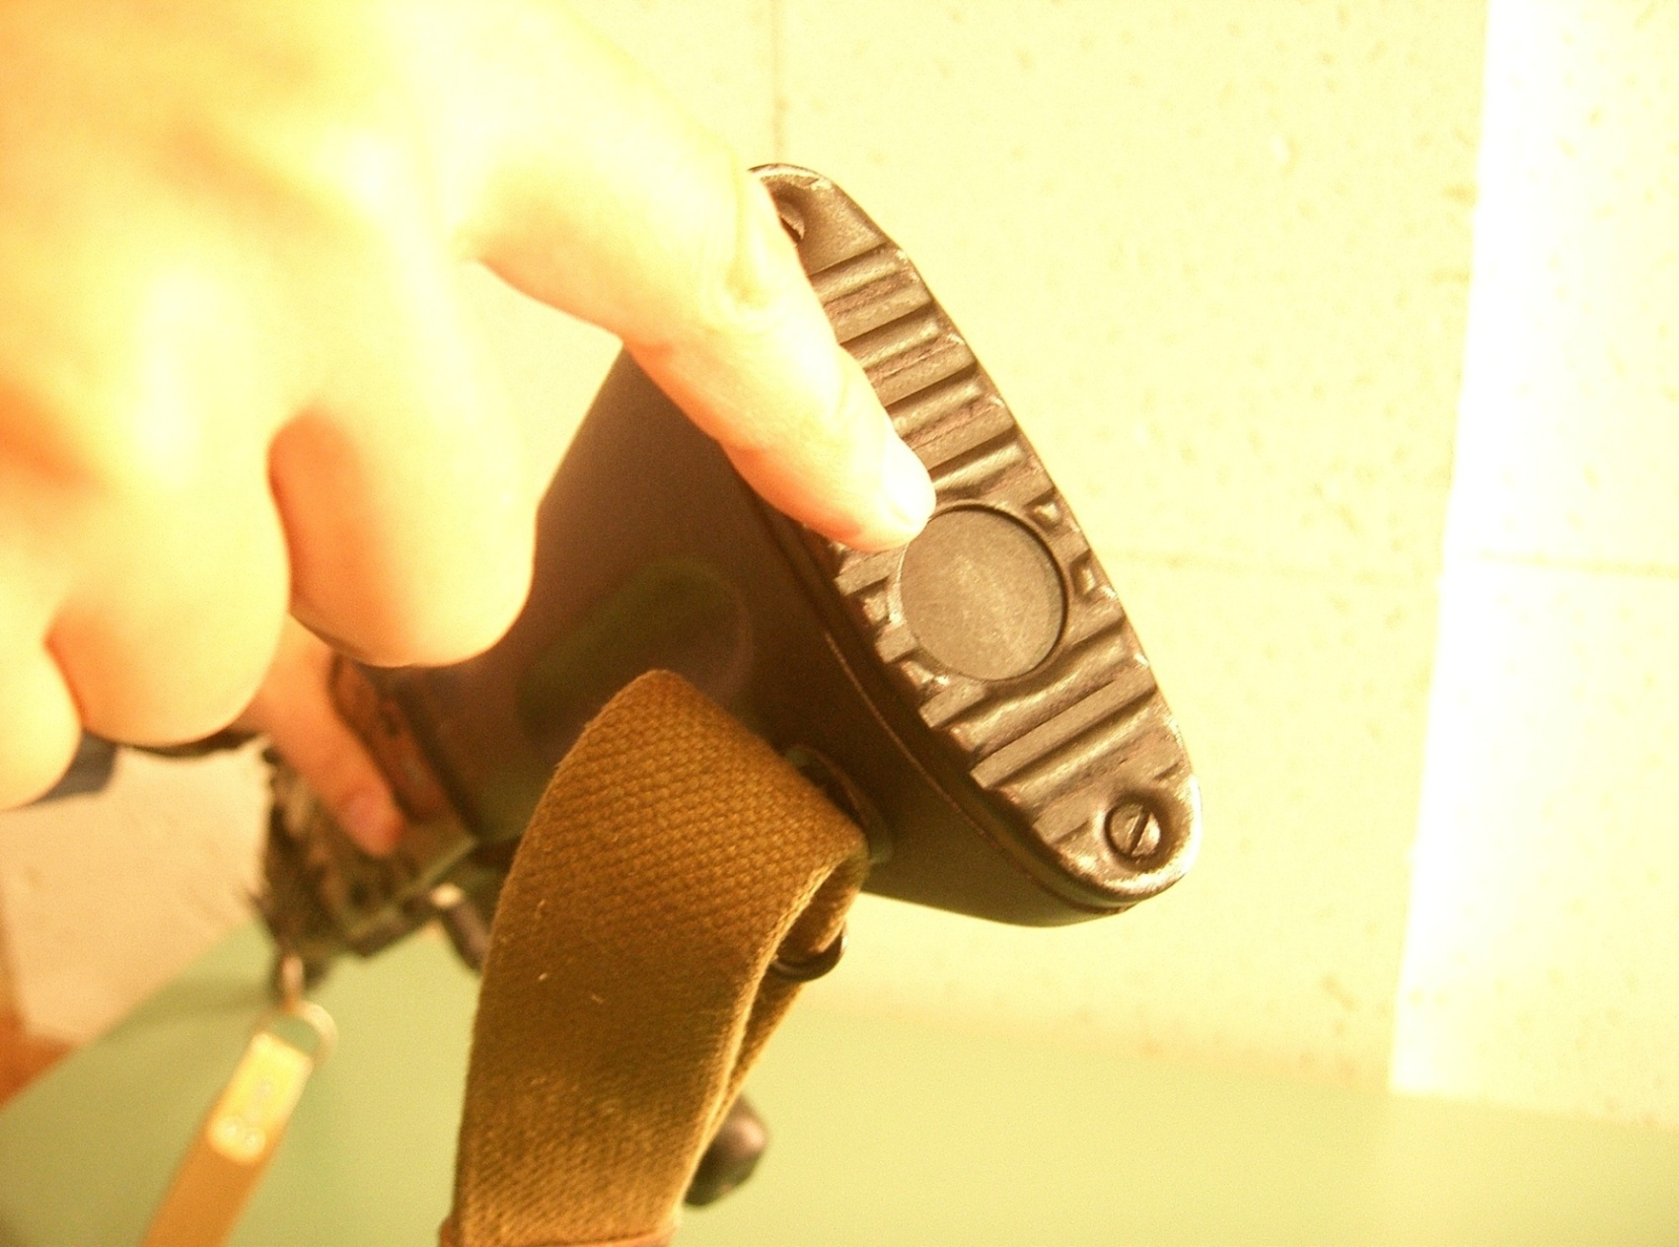
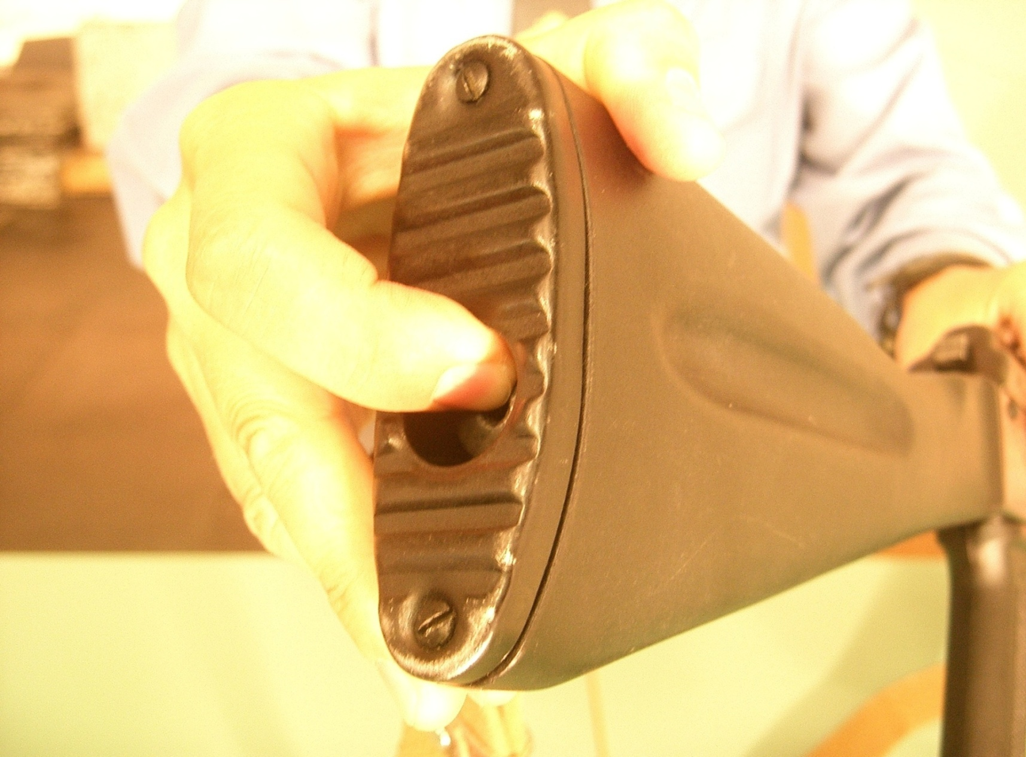
3. Вынуть пенал с принадлежностью из гнезда приклада. Для чего: утопить пальцем правой руки крышку гнезда так, чтобы пенал под действием пружины вышел из гнезда.

Slide 43
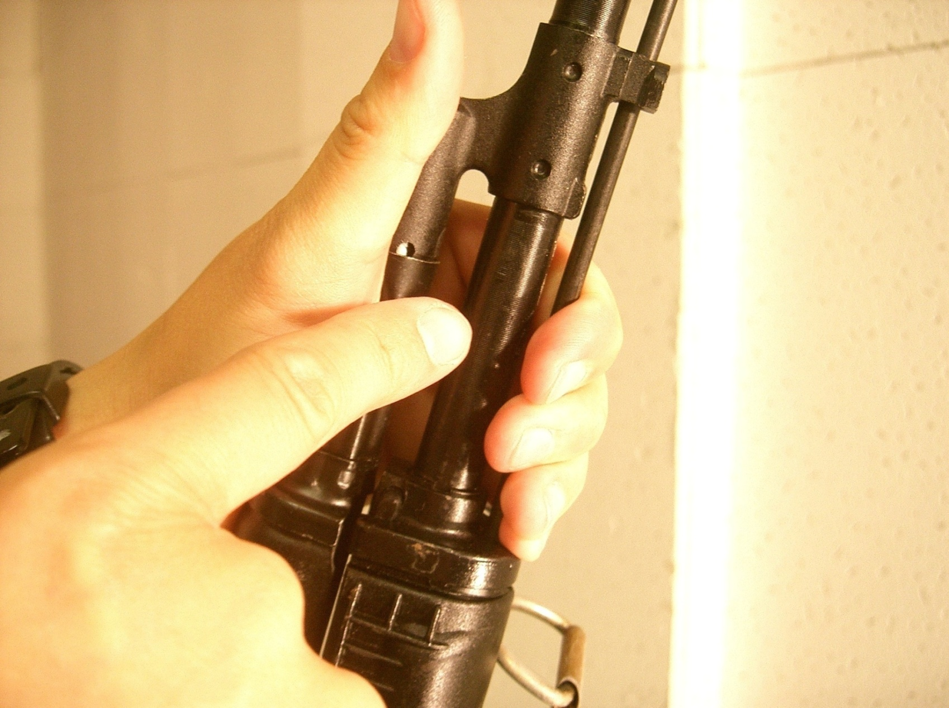
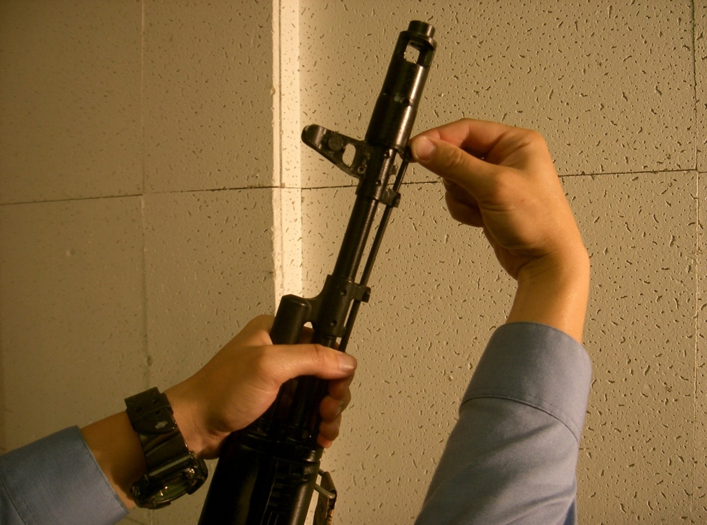
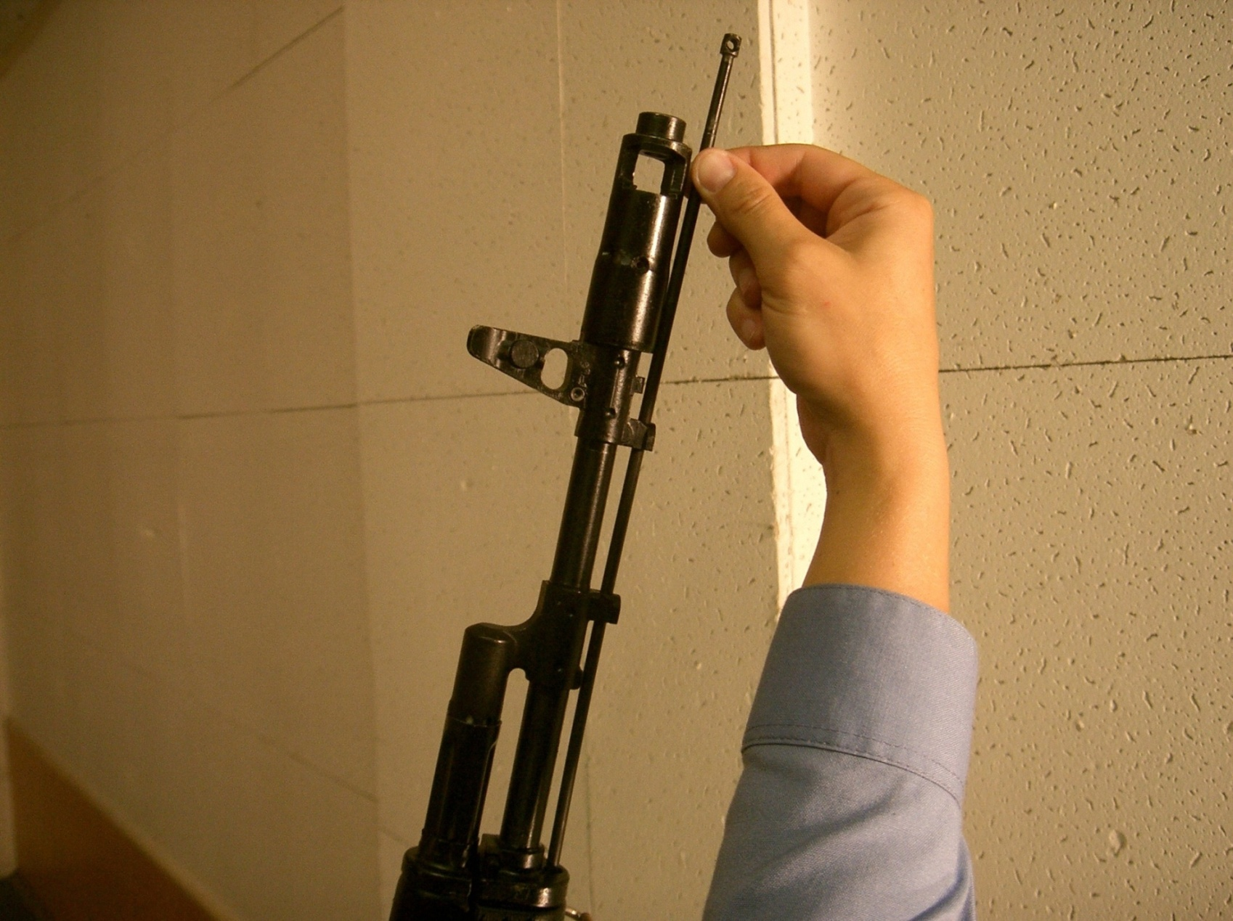
4. Отделить шомпол: оттянуть конец шомпола от ствола так, чтобы его головка вышла из-под упора на основании мушки,
и вынуть шомпол.

Slide 44



5. Отделить крышку ствольной коробки. Для чего: левой рукой обхватить шейку приклада, большим пальцем этой руки нажать на выступ направляющего стержня возвратного механизма; правой рукой приподнять вверх заднюю часть крышки ствольной коробки и отделить крышку.

Slide 45


6. Отделить возвратный механизм. Удерживая автомат левой рукой за шейку приклада, правой подать вперед направляющий стержень возвратного механизма до выхода его пятки из продольного паза ствольной коробки; приподнять задний конец направляющего стержня и извлечь возвратный механизм из канала затворной рамы.

Slide 46

7. Отделить затворную раму с затвором. Продолжая удерживать автомат левой рукой, правой отвести затворную раму назад до отказа, приподнять ее вместе с затвором и отделить от ствольной коробки.

Slide 47



8. Отделить затвор от затворной рамы. Для чего: взять затворную раму в левую руку затвором кверху; правой рукой отвести затвор назад, повернуть его так, чтобы ведущий выступ затвора вышел из фигурного выреза затворной рамы; вывести затвор вперед.

Slide 48



9. Отделить газовую трубку со ствольной накладкой: удерживая автомат левой рукой, правой надеть пенал с принадлежностью прямоугольным отверстием на выступ замыкателя газовой трубки; повернуть замыкатель от себя до вертикального положения; снять газовую трубку с патрубка газовой камеры.

Slide 49

Порядок сборки после неполной разборки автомата Калашникова
Сборка автомата после неполной разборки производится в обратном порядке.

Slide 50
Вопрос 4. Задержки при стрельбе из автомата и способы их устранения. Требования безопасности при обращении со стрелковым оружием.
Задержки при стрельбе из АК
Задержки и их характеристика | Причины задержек | Способы устранения
Неподача патрона: затвор в переднем положении, но выстрела не произошло — в патроннике нет патрона | 1. Загрязнение или неисправность магазина. 2. Неисправность защелки магазина | Перезарядить автомат и продолжать стрельбу. Заменить магазин. При неисправности магазина отдать автомат в мастерскую
Утыкание патрона: патрон пулей уткнулся в казенный срез ствола, подвижные части остановились в среднем положении. | Погнутость загибов боковых стенок магазина. | Удерживая рукоятку затворной рамы, удалить уткнувшийся патрон и продолжать стрельбу. При повторении задержки заменить магазин.
Осечка: затвор в переднем положении, патрон в патроннике, курок спущен, выстрела не произошло | 1. Неисправность патрона. 2. Неисправность ударника или ударно-спускового механизма; загрязнение или застывание смазки. | Перезарядить автомат и продолжать стрельбу. При повторении задержки осмотреть и прочистить ударник и ударно-спусковой механизм; при их поломке или износе автомат отправить в ремонтную мастерскую.

Slide 51
Задержки и их характеристика | Причины задержек | Способы устранения
Неизвлечение гильзы: гильза в патроннике, очередной патрон уткнулся в нее пулей, подвижные части остановились в среднем положении. | 1. Грязный патрон или загрязнение патронника. 2. Загрязнение или неисправность выбрасывателя или его пружины. | Отвести рукоятку затворной рамы назад и, удерживая ее в заднем положении, отделить магазин и извлечь уткнувшийся патрон. Извлечь затвором или шомполом гильзу из патронника. Продолжать стрельбу. При повторении задержки прочистить патронник и патроны. Осмотреть и очистить от грязи выбрасыватель и продолжать стрельбу. При неисправности выбрасывателя автомат отправить в ремонт.
Прихват или неотражение гильзы | 1. Загрязнение трущихся частей, газовых путей или патронника. 2. Загрязнение или неисправность выбрасывателя. | Отвести рукоятку затворной рамы назад, выбросить гильзу и продолжать стрельбу. При повторении задержки прочистить газовые пути, трущиеся части и патронник; трущиеся части смазать. При неисправности выбрасывателя автомат отправить в ремонт.

Slide 52
Требования безопасности при обращении со стрелковым оружием
При проведении стрельб запрещается:
  1. допускать к выполнению упражнений учебных стрельб сотрудников, не сдавших зачетов по знанию материальной части оружия, требований мер безопасности, не выполнивших подготовительных упражнений;
  2. направлять оружие независимо от того, заряжено оно или нет, в сторону, где находятся люди, в направлении их возможного появления, тыл стрельбища;
  3. заряжать оружие без команды руководителя стрельбы;
  4. оставлять оружие без присмотра, а также передавать его другим лицам;
  5. вести стрельбу из незакрепленного оружия;

Slide 53
При проведении стрельб запрещается:
6. держать указательный палец на спусковом крючке во время выполнения упражнения при передвижении;
7. пользоваться телефонами сотовой связи, пейджерами при нахождении на исходном положении или рубеже открытия огня;
8. разряжать оружие внутри боевой техники;
9. использовать боеприпасы, не предусмотренные в эксплуатационной и технической документации на данный вид оружия;
10. разбирать боеприпасы, взрывчатые вещества, имитационные средства, запалы и устранять в них неисправности. Трогать неразорвавшиеся гранаты, снаряды, мины, взрыватели и другие взрывоопасные вещества. О каждой неразорвавшейся гранате, имитационном заряде докладывать руководителю стрельбы;

Slide 54
При проведении стрельб запрещается:
11. открывать и вести огонь без команды руководителя стрельбы, из неисправного оружия, за пределы границ стрельбища, до выхода на рубеж открытия огня и после достижения рубежа прекращения огня, при поднятом белом флаге (фонаре) на командном пункте стрельбища;
12. выполнять упражнения учебных стрельб с использованием трассирующих патронов в жаркую и сухую погоду, при наличии в излетном пространстве легковоспламеняющейся растительности (высохшей травы, валежника и т. д.);
13. заходить (выезжать) на участки стрельбищ, где имеются боевые неразорвавшиеся гранаты и другие взрывоопасные предметы; эти участки являются запретными зонами, должны быть огорожены и обозначены указателями и знаками (треугольный флажок красного цвета, лоскут красной материи на штыре) с предупредительными надписями, например: "Опасно", "Неразорвавшаяся граната - не трогать";

Slide 55
При проведении стрельб запрещается:
14. открывать люки и выходить с БМ до возращения их в исходное положение (до подачи команды "К машинам");
15. вести огонь из вооружения боевой техники при открытых люках;
16. допускать к выполнению упражнений лиц, находящихся в алкогольном опьянении, под воздействием препаратов, содержащих наркотические или психотропные вещества, посторонних лиц.

Slide 56
Ведение огня всеми стреляющими должно немедленно прекращаться самостоятельно или по команде руководителя стрельбы в следующих случаях:
  1. появление людей, машин или животных на мишенном поле, а также низко летящих летательных аппаратов над районом стрельбы;
  2. поднятие белого флага (фонаря) на командном пункте или блиндаже (укрытии);
  3. возникновение пожара на мишенном поле и на территории излетного пространства;
  4. подачи с поста оцепления установленного сигнала об опасности продолжения стрельбы;
  5. потери ориентации стреляющим, особенно ночью;
  6. при отсутствии (потере) радиосвязи экипажей стреляющих бронетранспортеров (БТР) с руководителем стрельбы;
  7. если вследствие тумана, снегопада, дождя или сильной запыленности цель в прицел не видна, или из-за распутицы, гололеда не обеспечивается боевой машиной необходимая скорость движения.

Slide 57
Задание на самостоятельную подготовку
Изучить материал данного занятия.
Доработать конспекты лекций, используя перечень основных руководящих документов.
Подготовиться к опросу.

